Slide 1




Entreprendre : c’est facile !
UE Ouverture
Atelier de sensibilisation à la culture entrepreneuriale
Aramis Marin
aramis.marin@univ-lorraine.fr

Slide 2
Bienvenue

Slide 3
Présentations
Prénom
Quel objet vous portez souvent avec vous ?
D’où venez-vous ?
Est-ce que vous avez déjà suivi des formations en entrepreneuriat ?

Slide 4

Levez-vous si…
Vous avez plus de 19 ans
Vous aimez bien le chocolat au lait
Vous aimez les montagnes russes
Vous avez déjà mangé des insectes dans votre vie
Vous chantez souvent sous la douche
Vous aimez la pizza aux ananas
Vous avez des animaux de compagnie
Vous avez peur des araignées
Vous avez du mal à vous lever les matins
Vous faites du sport
Vous préférez la bière au vin
Vous avez une très mauvaise orthographe
Vous voulez devenir entrepreneur

Slide 5

Objectif du module
Vous présenter l'entrepreneuriat comme moyen de réalisation professionnelle
Explorer le processus de conception
d’un scénario entrepreneurial
Cette photo par Auteur inconnu est soumise à la licence CC BY

Slide 6
Entreprendre
C’est quoi ?

Slide 7
Quand vous entendez le mot « entreprendre », vous pensez à quoi ?

Slide 8


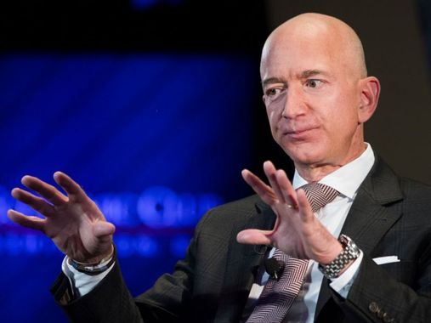
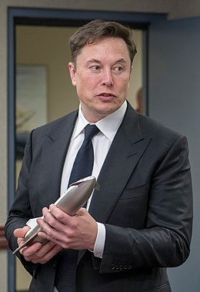
Qui est entrepreneur ?
Qui sont ces personnes ? Qu’ont-elles en commun ?
Bill Gates (1955-)
américain
Microsoft
Fortune : 119 milliards USD
Mark Zuckerberg (1984-)
américain
Facebook
Fortune : 101,7 milliards USD
Jeff Bezos (1964-)
américain
Amazon.com
Fortune : 183 milliards USD
Elon Musk (1971-)
sud-africain, canadien
et américain
PayPal, SpaceX, Tesla
Fortune : 167 milliards USD
* Données Eté 2020

Slide 9



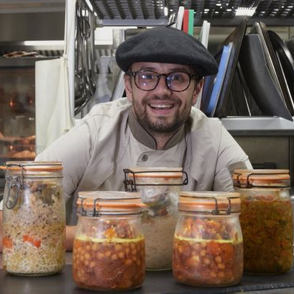
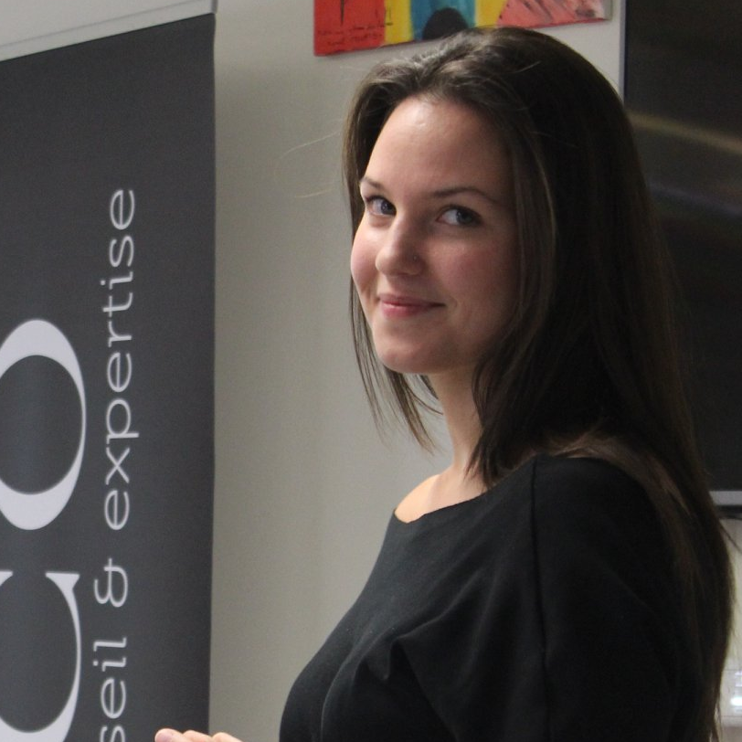


Slide 10
Quelle est la différence ?
Innovateur
Entrepreneur
Investisseur
Peut remplacer l’architecte pour mener les travaux
Rapport avec de nombreux intervenants
des banques ;
des fournisseurs ;
des architectes ;
l'administration...
Gestionnaire

Slide 11
Quelles sont les caractéristiques, compéténces et attitudes d’un entrepreneur ?

Slide 12
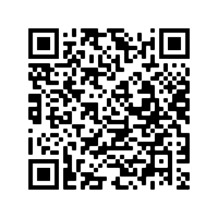

Les traits de caractère d’un entrepreneur
De sa fonction économique ➔ à sa personnalité
Regardons ce que dit la CCI
  https://www.cci.fr/web/creation-d-entreprise/testez-votre-profil-entrepreneurial

Slide 13


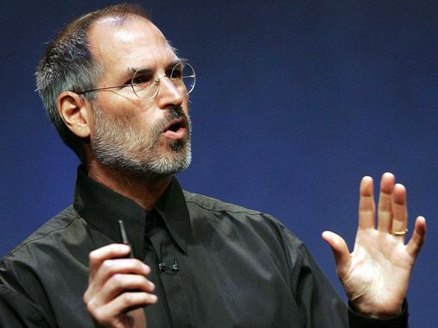

Qui est l’entrepreneur ?
Un voleur
Cantillon et Say ➔
Celui qui prends du risque
Celui qui possède une personnalité particulière
Shane ➔
Celui qui perçoit et saisi une opportunité

Slide 14
Un entrepreneur naît ou devient ?
Comment devient-on entrepreneur ?

Slide 15


Comment devient-on entrepreneur ?
OPPORTUNITE
BESOIN

Slide 16
Le modèle de Shapero et Sokol
Sur les changements de trajectoire de vie
Déplacements négatifs
(émigration, divorce, ennui, crise…)
Perceptions
Désirabilité
(de la culture, de la famille, des pairs, mentor…)
Nuances / parcours de vie
(sortie de l’école, de prison…)
Création d’entreprise
Faisabilité
(disponibilité de l’accompagnement, finances, modèles…)
Attraction positive
(partenaires, coach, clients, loi…)

Slide 17
Entreprendre, aujourd’hui ?
Pour quoi faire ?

Slide 18
Qu’est-ce qui a changé dans
la dernière vingtaine d’années ?
https://www.estrepublicain.fr/france-monde/2019/12/22/en-images-comment-votre-vie-quotidienne-a-change-en-vingt-ans

Slide 19
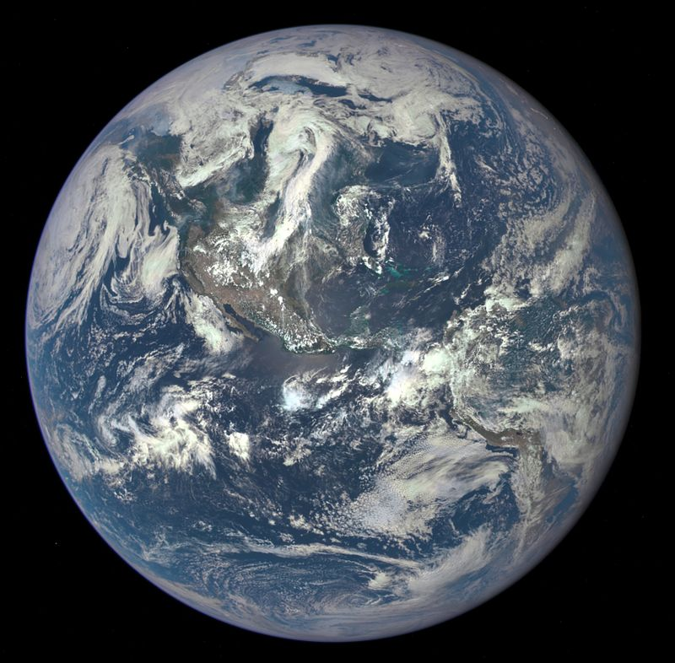
Un monde d’opportunités
Monde globalisé, de plus en plus interconnecté
Technologies numériques (➔ démocratisations…)
Entrepreneuriat comme modèle dominant (➔ société start-up)
Nouvelles formes du travail
Nouveaux modèles économiques
Développement durable ➔ Transition écologique
Economie collaborative
Evolutions démographiques (➔ silver economy)
Conflits générationnels (➔ vers plus de gratuité, solidarité)
Mobilité Internationale

Slide 20
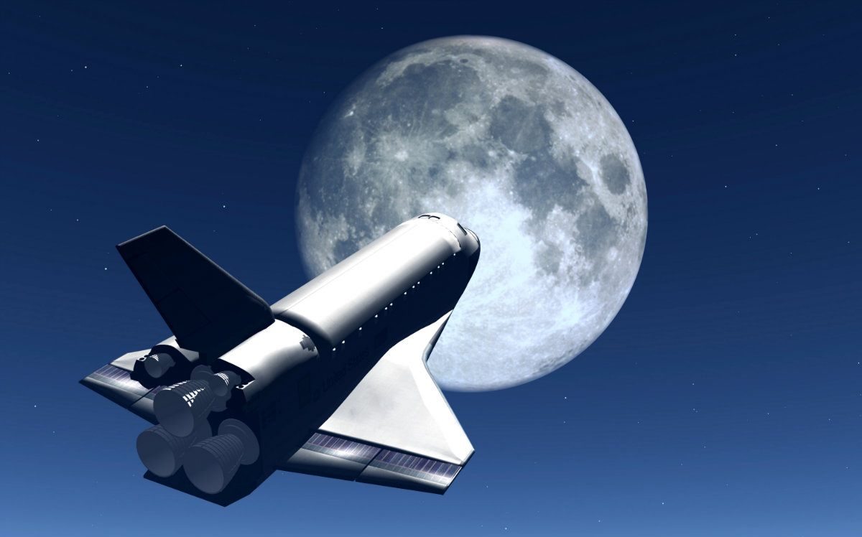
Entreprendre
Entreprendre c’est concevoir un rêve, le transformer en projet, et travailler pour le rendre possible
Travailler dans la production d’aircraft
Vision à long terme
Devenir astronaute
Devenir enseignant…
Stage à l’Agence Spatiale
Vendre des produits optiques…
Étudier astrophysique
Travailler dans la divulgation de la science
Donner des cours
Étudier mathématiques
Important la cohérence de l’ensemble, donner du sens aux actions présentes…

Slide 21
D’où vient le succès
d’un projet entrepreneurial ?
Le produit, le service, le projet, l’entrepreneur,
le contexte, le réseau, la chance, la culture du pays…?

Slide 22
Entreprendre ➔ Processus collectif qui consiste à identifier / construire des opportunités et réunir / organiser des ressources pour rencontrer une demande solvable / satisfaire un besoin / désir / problème de manière durable
S’entreprendre ➔ travail sur des compétences
  Savoir
  Savoir faire
  Savoir être
  Savoir concevoir
  Savoir évoluer
Entreprendre ou
devenir entreprenant ?

Slide 23
Le processus entrepreneurial
État gazeux
État de cristallisation
Considération de l’entrepreneuriat
Phase de découverte
Phase d’exploitation
Phase entrepreneuriale
Engagement dans la création de l’organisation
Début formel de l’activité de l’organisation
-
+
Niveau de connaissance
+
-
Capacité d’action
Mesures du GEM
Latent nascent entrepreneurship
Nascent
entrepreneurship
Young
entrepreneurship

Slide 24


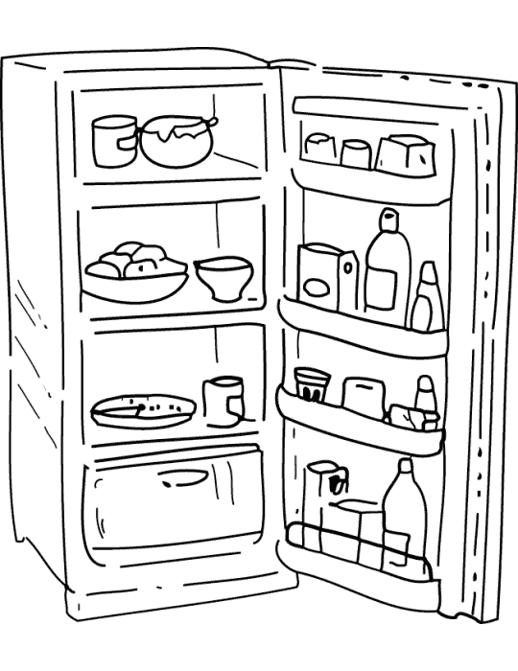

Causalité vs Effectuation
On met en place tous les moyens pour arriver au but
On regarde nos moyens et on imagine les possibilités
Menu
FINS
(effets
désirés)
MOYENS
(causes à trouver)
MOYENS
(causes disponibles)
FINS
(effets
possibles)
Planification stratégique
Stratégie « chemin faisant »

Slide 25
Le processus entrepreneurial
Nouveaux moyens
Cycle d’expansion des ressources
MOYENS
Qui suis-je
Que sais-je
Qui connais-je
BUTS
Que puis-je faire ?
Interactions avec les gens que je connais
Engagement des parties prenantes
Actions / Changements dans l’environnement
Nouveaux buts
Intentionnalité
Pas d’engagement
(Caractéristique
centrale de la
conscience)
Impasse /
Opportunité en attente
Cycle de convergence de contraintes
Nouvelles entreprises, nouveaux produits, nouveaux marchés

Slide 26
Le processus entrepreneurial
Vers un écosystème favorable
Moi
Mon projet
Mon environnement
Moi :
  Qui suis-je ?
  Qu’est-ce que je connais ?
  Les compétences comportementales et techniques
Barrières psychosociales :
  Peurs, préjugés, raisons pour ne pas oser, regrets, remords, honte…
Mon projet :
  Que puis-je faire ?
  Proposition d’un produit ou d’un service
Mon environnement :
  Quel est mon réseau ?
  Les leviers d’influence
Barrières Psychosociales

Slide 27
On devient entrepreneur grâce
au regard des autres…
Notre projet existe grâce aux autres

Slide 28
Entreprendre, un défi

Slide 29
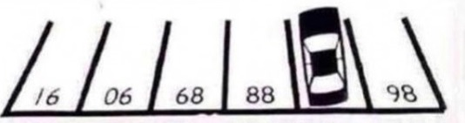
1. Reliez toutes les étoiles avec 5 segments,
sans lever votre crayon, de telle sorte que le point de départ soit égal au point d‘arrivée
2. Reliez les machines de même couleur sans que les fils ne se touchent et sans sortir de l‘atelier
3. Quel est le numéro de la place de parking occupée par la voiture ?
4. Comment sortir de la résidence, en ayant salué tout le monde, mais sans croiser deux fois la même personne ?

Slide 30
1. Reliez toutes les étoiles avec 5 segments,
sans lever votre crayon, de telle sorte que le point de départ soit égal au point d‘arrivée
2. Reliez les machines de même couleur sans que les fils ne se touchent et sans sortir de l‘atelier
Et si vous démarriez ici ?
Et si vous commenciez et puis vous observiez ?
3. Quel est le numéro de la place de parking occupée par la voiture ?
4. Comment sortir de la résidence, en ayant salué tout le monde, mais sans croiser deux fois la même personne ?
Et si vous le voyiez autrement ?
Il n’y pas d’endroit où
je peux repasser ?

Slide 31
1. Reliez toutes les étoiles avec 5 segments,
sans lever votre crayon, de telle sorte que le point de départ soit égal au point d‘arrivée
2. Reliez les machines de même couleur sans que les fils ne se touchent et sans sortir de l‘atelier
3. Quel est le numéro de la place de parking occupée par la voiture ?
4. Comment sortir de la résidence, en ayant salué tout le monde, mais sans croiser deux fois la même personne ?

Slide 32
1. Reliez toutes les étoiles avec 5 segments,
sans lever votre crayon, de telle sorte que le point de départ soit égal au point d‘arrivée
2. Reliez les machines de même couleur sans que les fils ne se touchent et sans sortir de l‘atelier
3. Quel est le numéro de la place de parking occupée par la voiture ?
4. Comment sortir de la résidence, en ayant salué tout le monde, mais sans croiser deux fois la même personne ?

Slide 33
1. Reliez toutes les étoiles avec 5 segments,
sans lever votre crayon, de telle sorte que le point de départ soit égal au point d‘arrivée
2. Reliez les machines de même couleur sans que les fils ne se touchent et sans sortir de l‘atelier
3. Quel est le numéro de la place de parking occupée par la voiture ?
4. Comment sortir de la résidence, en ayant salué tout le monde, mais sans croiser deux fois la même personne ?

Slide 34
1. Reliez toutes les étoiles avec 5 segments,
sans lever votre crayon, de telle sorte que le point de départ soit égal au point d‘arrivée
2. Reliez les machines de même couleur sans que les fils ne se touchent et sans sortir de l‘atelier
3. Quel est le numéro de la place de parking occupée par la voiture ?
4. Comment sortir de la résidence, en ayant salué tout le monde, mais sans croiser deux fois la même personne ?
87

Slide 35
1. Reliez toutes les étoiles avec 5 segments,
sans lever votre crayon, de telle sorte que le point de départ soit égal au point d‘arrivée
2. Reliez les machines de même couleur sans que les fils ne se touchent et sans sortir de l‘atelier
3. Quel est le numéro de la place de parking occupée par la voiture ?
4. Comment sortir de la résidence, en ayant salué tout le monde, mais sans croiser deux fois la même personne ?
87

Slide 36
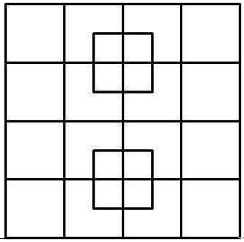
L’entrepreneuriat en pratique
Qui veut un café ou un chocolat chaud gratuit ?
Vous devez me donner la réponse en premier…
Combien de carrés il y a dans cette figure ?
59 !
Carrés ½x½ : 20
Carrés 1x1 : 25
Carrés 2x2 : 9
Carrés 3x3 : 4
Carrés 4x4 : 1

Slide 37

L’entrepreneuriat en pratique
Essayez
Sortez du cadre
Just do it ! Croyez-y
Multipliez les points de vue
Acceptez de revenir en arrière
Maniez méthode et intuition

Slide 38

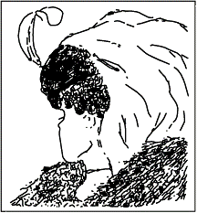

Les enjeux de l’entrepreneuriat
Que voyez-vous ?
Jeux de perception : La belle et la grand-mère ; le lapin et le canard de J. Jastrow (1888).

Slide 39
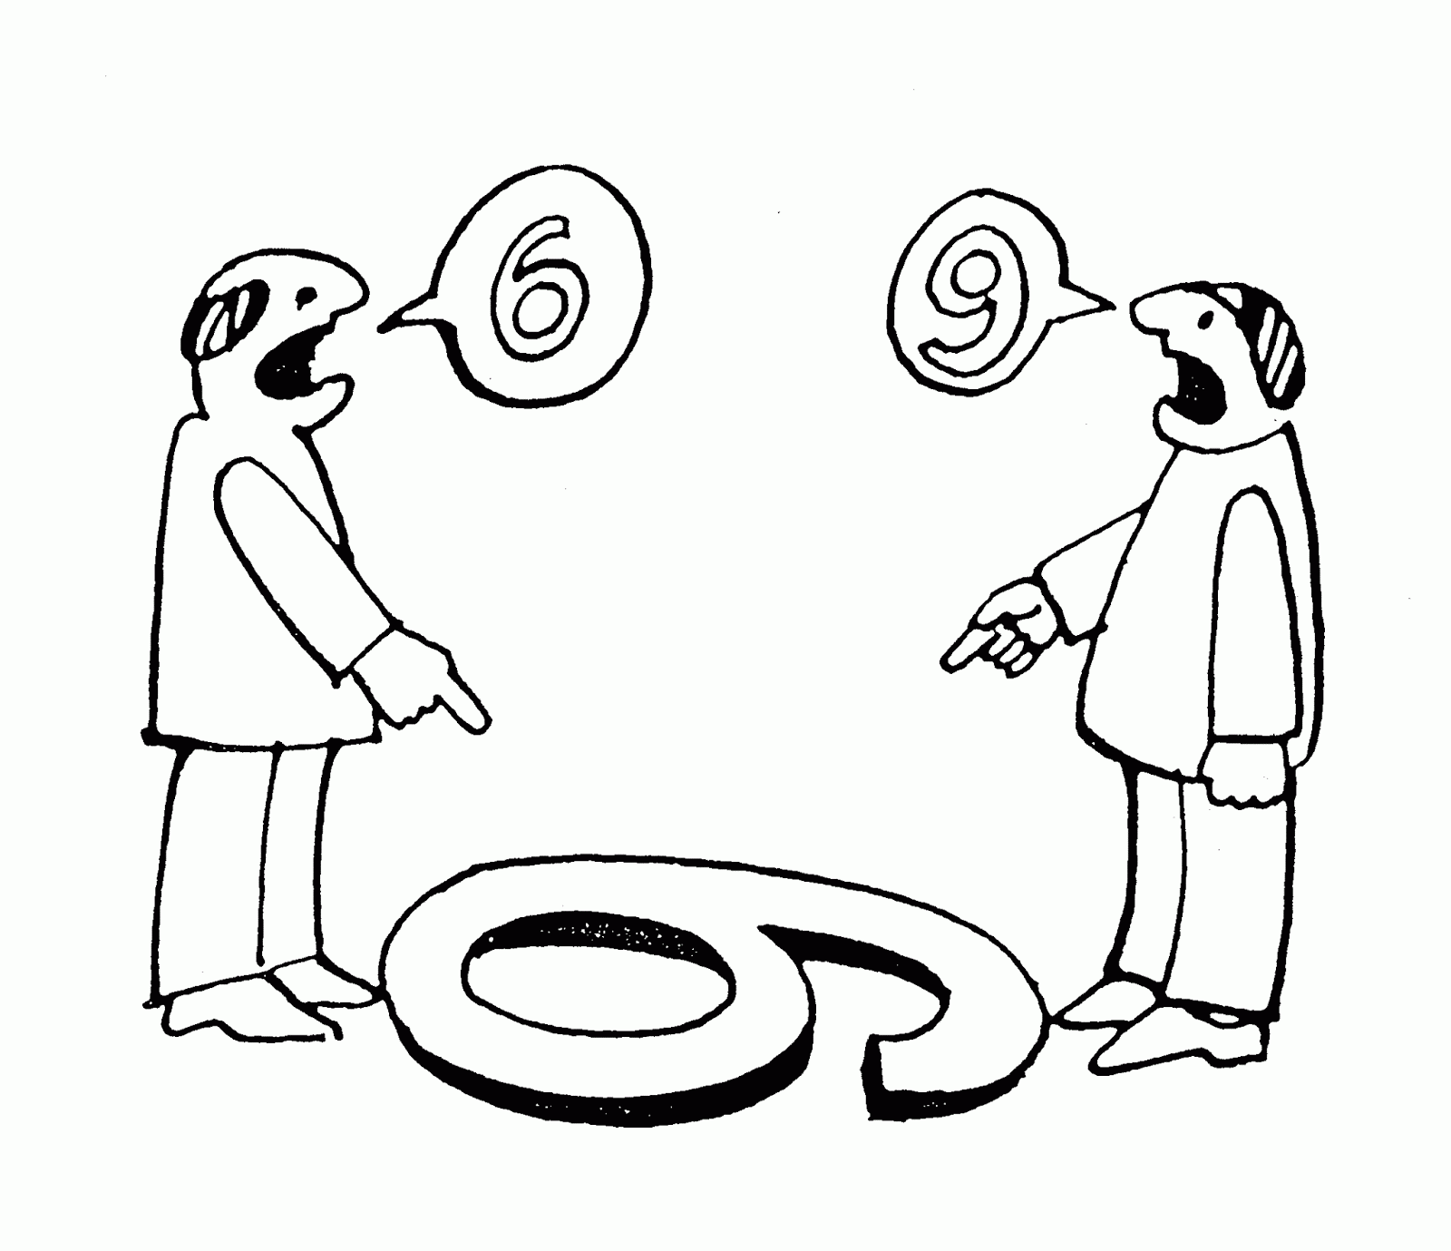
Les enjeux de l’entrepreneuriat
Enjeu #1. Les différentes perceptions / représentations
L’entrepreneuriat est un processus collectif
➔ Acteurs hétérogènes ➔ Conflits d’intérêts
  Différents perceptions, intentions, moyens…
  Besoin d’écoute ➔ besoin de traductions ➔ négociation
  Acceptation des trahisons, confrontations des réalités différentes…
Enjeu #2. L’incertitude liée au futur
L’entrepreneuriat est une activité de conception, un exercice de projection

Slide 40
Business plan et business model
Quelle différence ?

Slide 41
Mise en situation
Quelle est la différence entre un plan et un modèle ?
Quelle est la différence entre BP et BM ?
Dans quelles conditions pouvons nous faire une projection / extrapolation de données ?

Slide 42
Business plan
Document demandé par les partenaires financiers
  Epoque de la stratégie multi-secteur
  Accent sur les projections financières
  Démontrer que l’entreprise est prêt pour investir dans de nouveaux marchés
  Prérequis ?
    Données connues à l’avance
    Environnement stable
Utilité ? Rassurer les investisseurs
Limites ? Lent / couteux / vite obsolète
Voyez vous un problème ?

Slide 43
Business model
Modèle d’affaires ➔ Comment l’organisation va gagner de l’argent
  Segmentation de la clientèle
  Proposition de valeur dédié
  Partenariats clés
  Points d’attention dans la structure des coûts
  Flux de revenus à assurer
A la mode, grâce au monde start-up
Utilité ? Se centrer sur l’essentiel
Limites ? Demande de communiquer autour

Slide 44
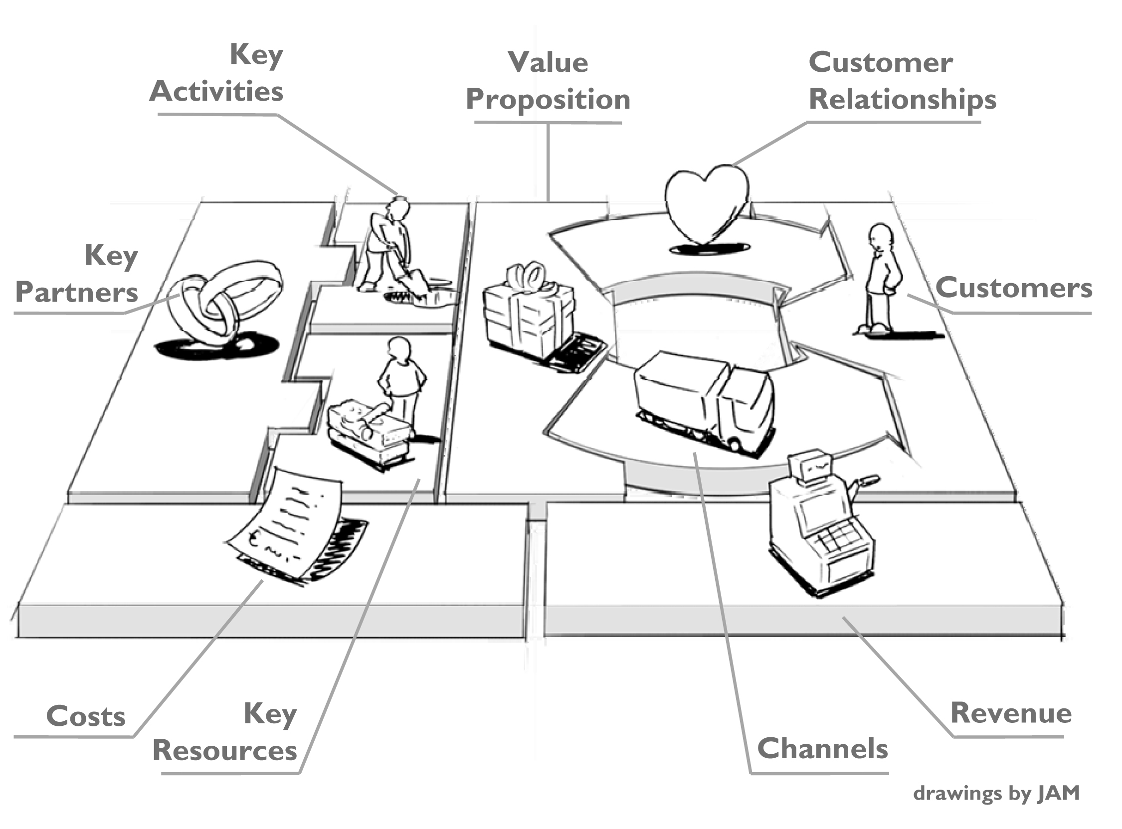

Slide 45
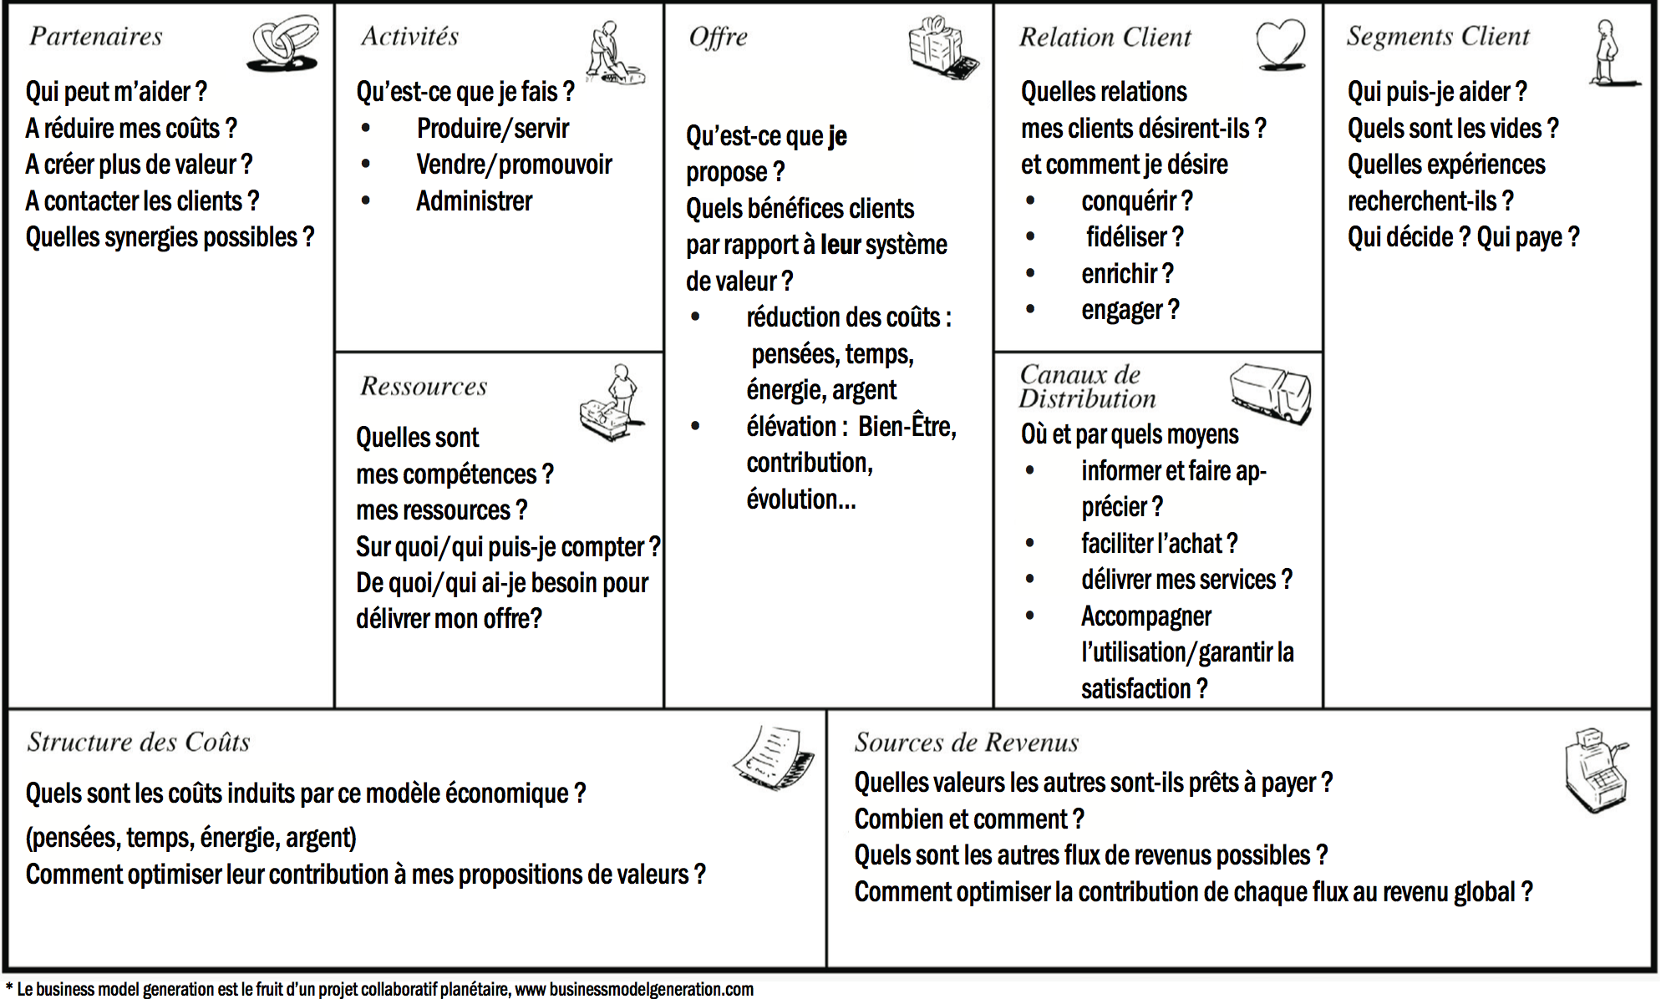

Slide 46
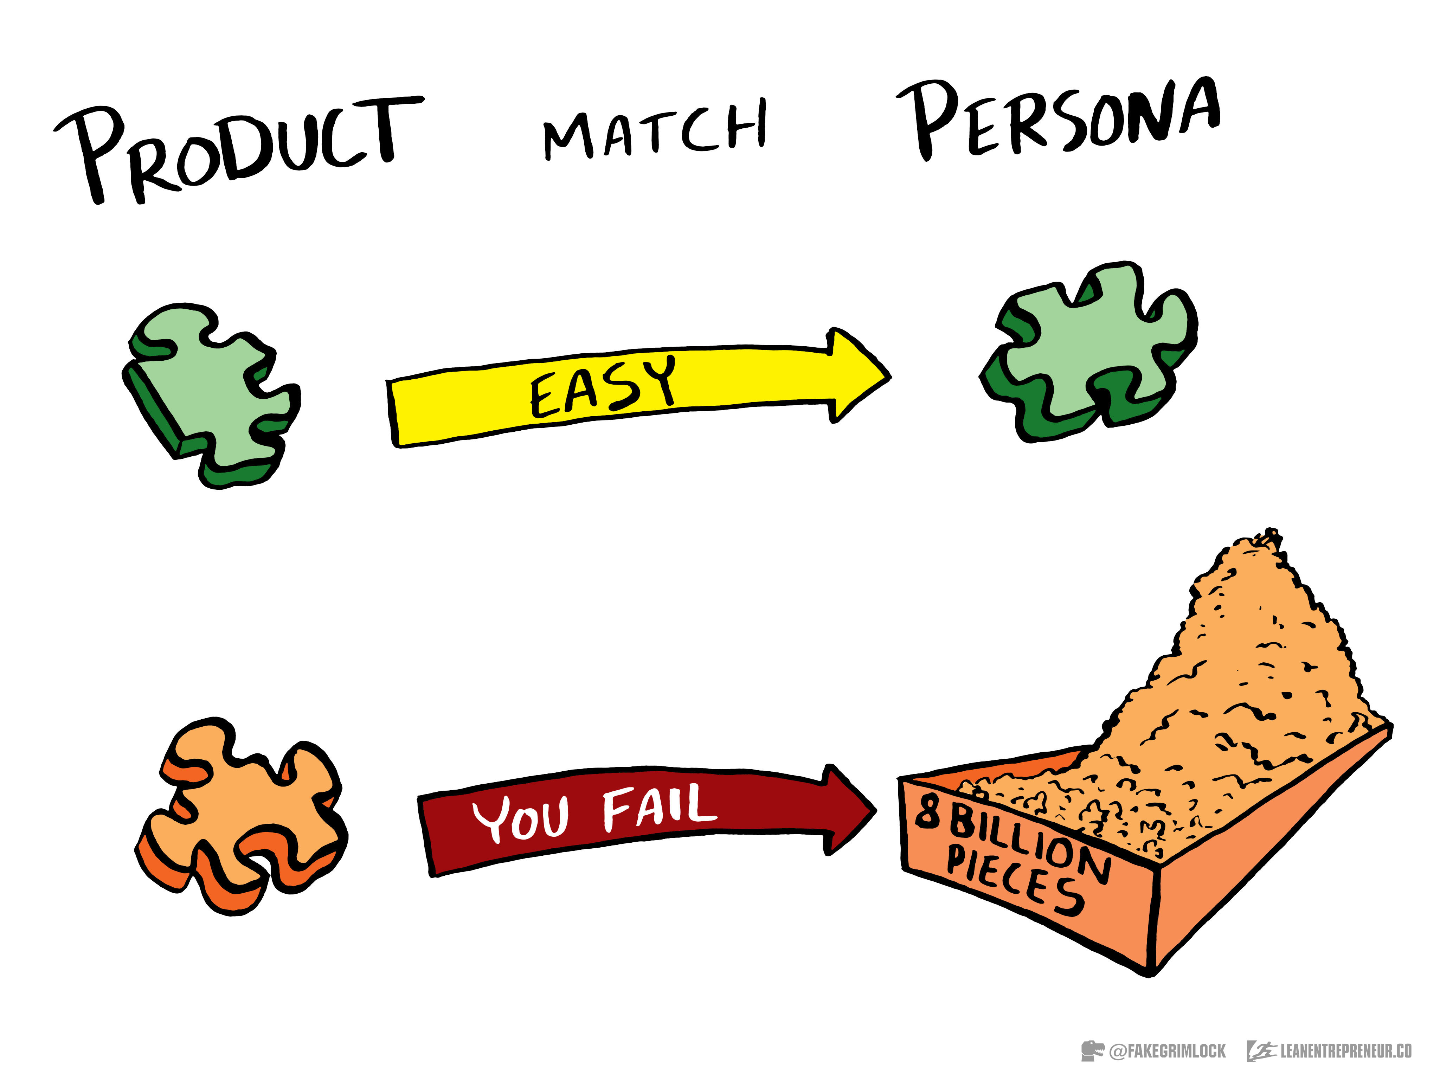
Matcher marché-produit
4 outils très utiles :
  La persona
  La proposition de valeur
  Le parcours client
  Le cycle de vie d’un produit
https://leanentrepreneur.co/wp-content/uploads/2013/01/PRODUCT-MARKET-FIT.jpg

Slide 47
La persona
Une « persona » = une personne, archétype d’un groupe de personnes (segment, cible)
  Modèle idéal, représentatif
  Objectif : Personnifier des motivations, des comportements et des priorités
  Utilisés en Design, Innovation, Expérience client et Marketing

Slide 48
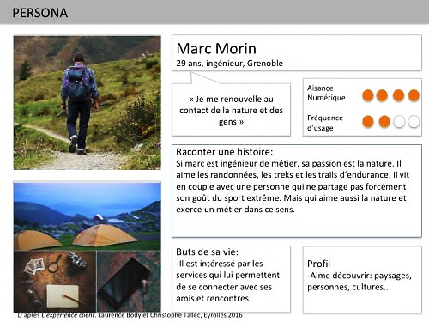

https://www.marketing-strategie.fr/2018/01/08/personas-marketing-construire/

Slide 49
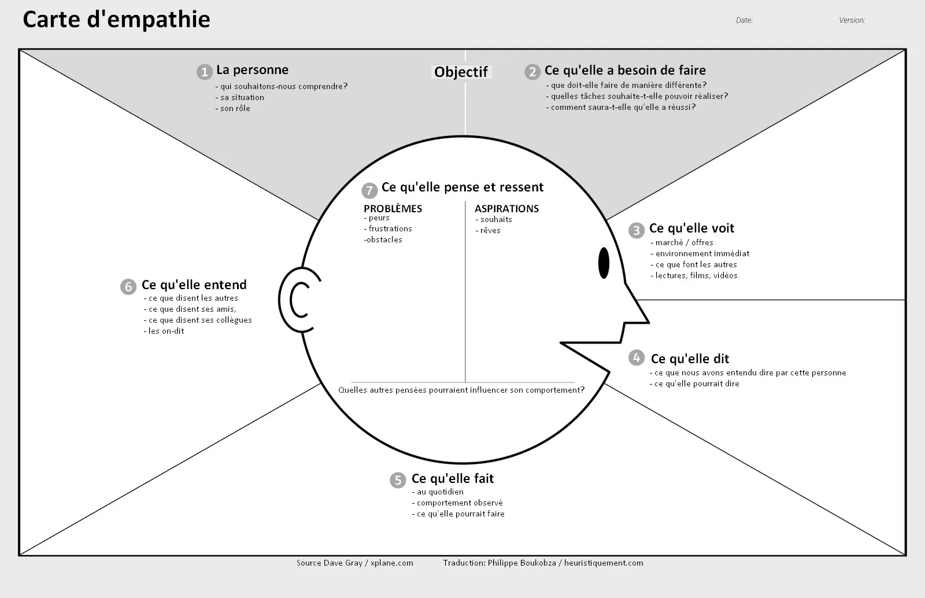
La persona
Qui ?
Que doit-elle faire ?
Pression sociale
Influenceurs
Images
Besoins
Désirs
Valeurs
Discours
Actions
https://i0.wp.com/visual-mapping.fr/wp-content/uploads/2017/07/carte-empathie-vesion-2.jpg

Slide 50
Faisons une « persona »
de notre groupe

Slide 51
La proposition de valeur
➔ Promesse
Le client doit faire des choses (jobs)
qui lui provoquent des problèmes (pains)
et réveillent des désirs / attentes (gains)
  No pain, no gain ? ➔ Sans plus-value, pas de motivation pour effort
Notre produit permet de satisfaire (to fit) besoins et désirs
    Products and services ➔ Caractéristiques / Qualité(s) / Options
    Pain relievers ➔ Résolution des problèmes
    Gain creators ➔ Bénéfices supplémentaires
https://www.lafabriquedunet.fr/blog/proposition-valeur-definition/

Slide 52
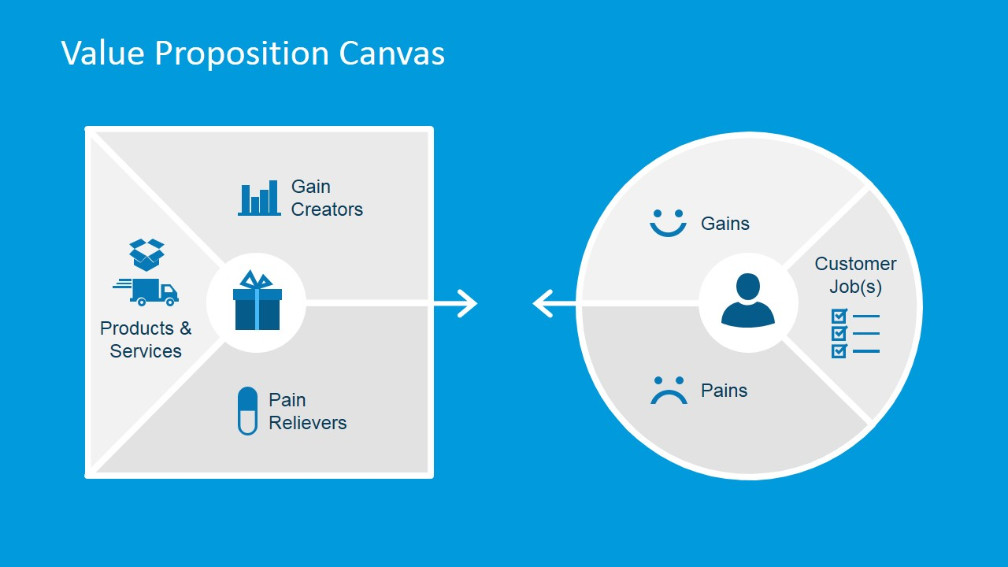

Slide 53
Attention ! Une proposition est plus qu’un slogan, plus qu’un énoncé de positionnement, plus qu’une série de bénéfices
  Explication du Value Proposition Canvas : https://www.youtube.com/watch?v=ReM1uqmVfP0

Slide 54
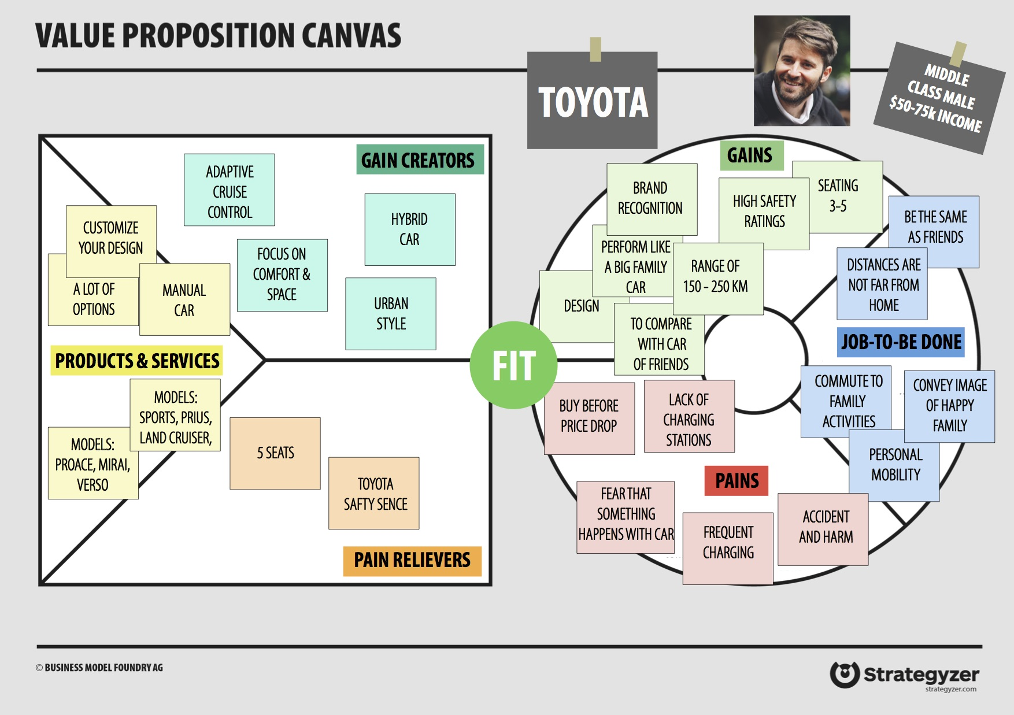
http://designabetterbusiness.com/wp-content/uploads/2017/10/Value-Proposition-Canvas-Toyota-fit-.jpg

Slide 55
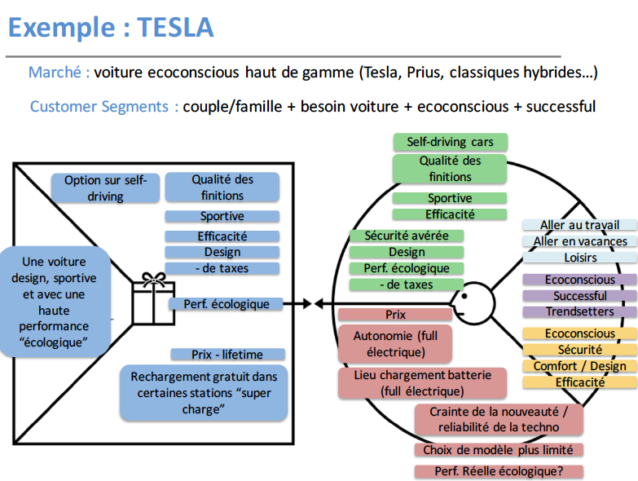
https://cdn-images-1.medium.com/max/1600/1*iqU0HOXJ4iwq7InTn-te9w.png

Slide 56
Concevons un projet autour d’une boisson à base de ferment d’orge…
…autour d’une bière, quoi !

Slide 57
Comment savoir
si notre projet est innovant ?

Slide 58
Petit point sur l’innovation
De quoi on parle ?

Slide 59
Qu’est-ce qu’une innovation ?

Slide 60
Cinq types d’innovation (Schumpeter)
Les innovations de procédé
Les innovations organisationnelles
Les innovations de produit
La découverte de nouvelles sources de matières premières
L’ouverture de nouveaux marchés
Introduction au marché de quelque chose de nouveau ou sensiblement amélioré
https://education.francetv.fr/matiere/economie/premiere/article/l-analyse-de-schumpeter-des-cycles-economiques

Slide 61
Design thinking et
Lean startup

Slide 62
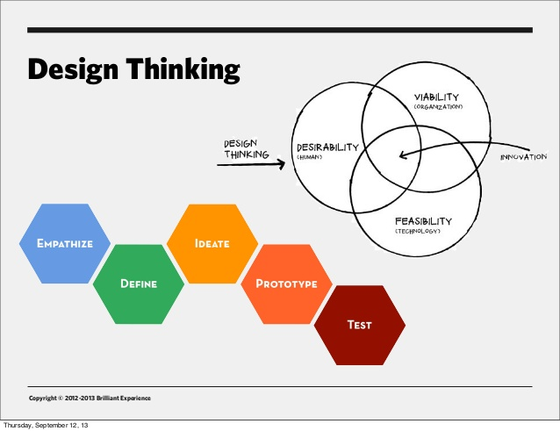
Design Thinking
S’inspirer du processus de conception esthétique
  Centré sur l’utilisateur
  Série de tests + ajustements

Slide 63
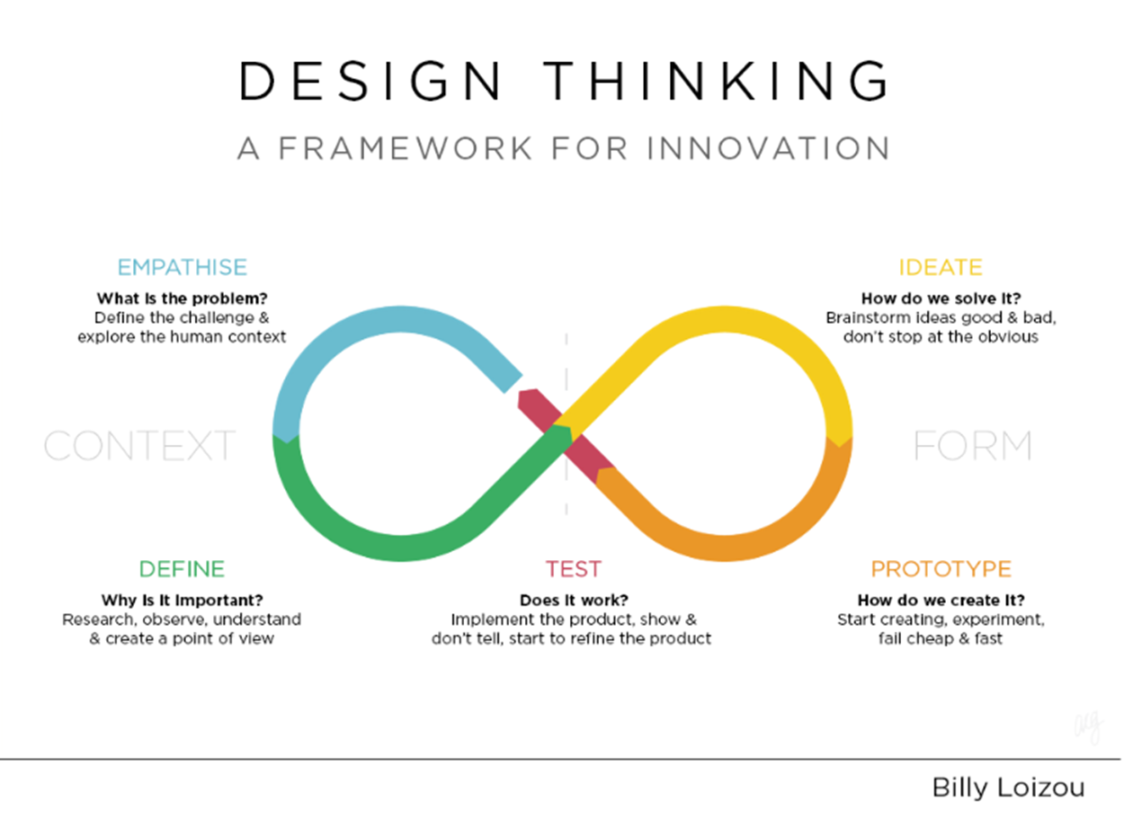
https://omc5825sv9k3qyi3q2ord7gk-wpengine.netdna-ssl.com/wp-content/uploads/2018/08/DT-framework.png

Slide 64
Lean Startup
Méthode pour tester une vision de manière continue :
  Eliminer l’incertitude *
  Travailler de façon intelligente
  Développer un produit minimum viable
  Valider la connaissance
Pour en savoir plus, le site : http://theleanstartup.com/principles
* Attention, sous une approche de la complexité, nous entrons en dialogue avec l’incertitude pour créer avec la pensée stratégique des scénarios

Slide 65
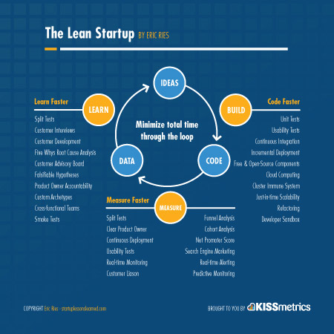
http://theleanstartup.com/images/methodology_innovation.jpg

Slide 66
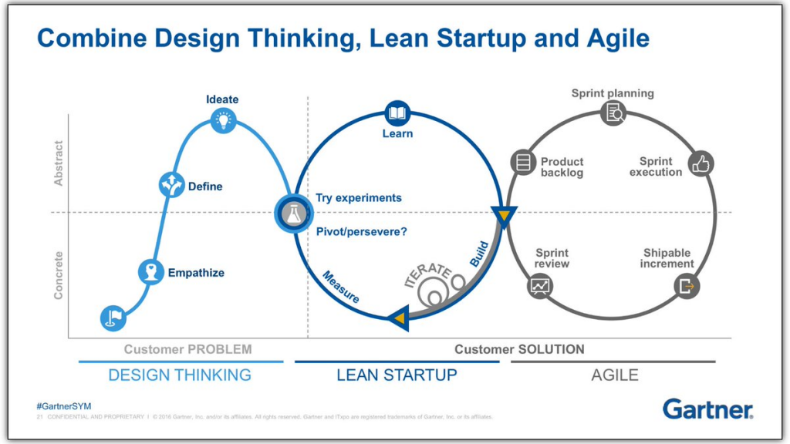
https://www.arquen.fr/wp-content/uploads/2018/01/design-thinking_lean_agile_ux-1024x576.png

Slide 67
Différences
Design Thinking
  Stanford, années 1960
  Appliquer les principes du design à l'idée d'un business
  Observation et entretiens
  (focus sur les besoins)
Lean Startup
  Inspirée du design thinking et de la méthode Agile de Toyota
  Processus de management de l'innovation
  Build, mesure, learn

Slide 68
Le parcours client
Customer Journey Map sert à cartographier le parcours client lors de l’achat d’un produit ou service
Retracer le chemin suivi pour :
  Avoir une vision globale de l’expérience client avec les interactions, les canaux privilégiés, et les obstacles rencontrés
  Mieux comprendre les problèmes et les ressentis
  Identifier des opportunités d’amélioration
Quelques nuances ➔ selon focus / objectif
  Customer Journey / Buyer Journey / User Journey / User Flow
https://www.usabilis.com/customer-journey-map-cartographie-parcours-client/

Slide 69
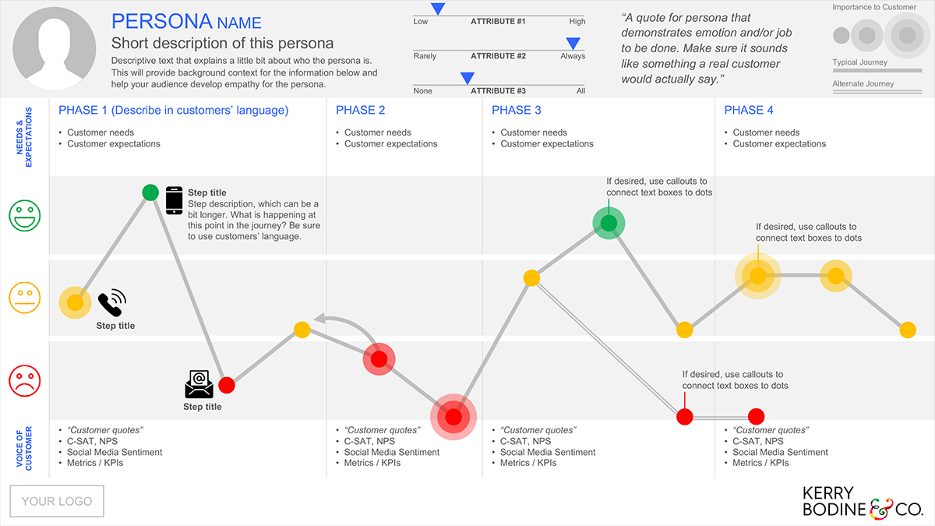
https://kerrybodine.com/wp-content/uploads/2017/01/Kerry-Bodine-Journey-Mapping-Template-Jan-2017.png

Slide 70
La méthode IDéO

Slide 71
Méthode IDéO ©
Outil heuristique :
De l’idée à l’opportunité d’affaires
  « L’art d’inventer »
  Essai - erreur
Exercice de simulation
  1) Concevoir son futur
  2) Développer des partenariats
  3) Saisir l’importance de l’expérience du terrain
But : Concevoir un scénario
Entreprendre c'est facile ! | Aramis MARIN
71
02/02/2022

Slide 72

Concevoir son futur
Intentionnalité
Entrepreneur/
Porteur de projet
Vision
Situation entrepreneurial
Scénario 1
Raisonner en connaissant la solution
Opportunité
entrepreneuriale
Scénario 2
Organisation / Idée / Autres / Moyens
« Ce n’est […] le passé, mais le futur, qui détermine le présent » (Watzlawick, 1988)
Cheminement
Contexte / Environnement
Scénario n
Présent
Futur
Problématisation / Anticipation

Slide 73
Concevoir son futur
Concevoir un scénario
➔ Vision du projet entrepreneurial
Cohérence
Hypothèses plausibles
PROJET

Slide 74

Concevoir son futur
D’une vision locale ...

Slide 75
Concevoir son futur
Vers une vision globale

Slide 76







Développer des partenariats
Logique concurrentielle
Logique partenariale
« Moi » seul contre le monde
« Moi » en collaboration avec le monde
Le monde socioéconomique
Le monde socioéconomique
Collaborateur
Projet
Projet
Collaborateur
Collaborateur
Collaborateur

Slide 77
Saisir l’importance de l’expérience du terrain
Passer du dessein au dessin
Identifier les parties prenantes du projet
Éprouver la robustesse du scénario
  Trouver des clients
  Trouver des fournisseurs
  Faire un prototype
  ….

Slide 78
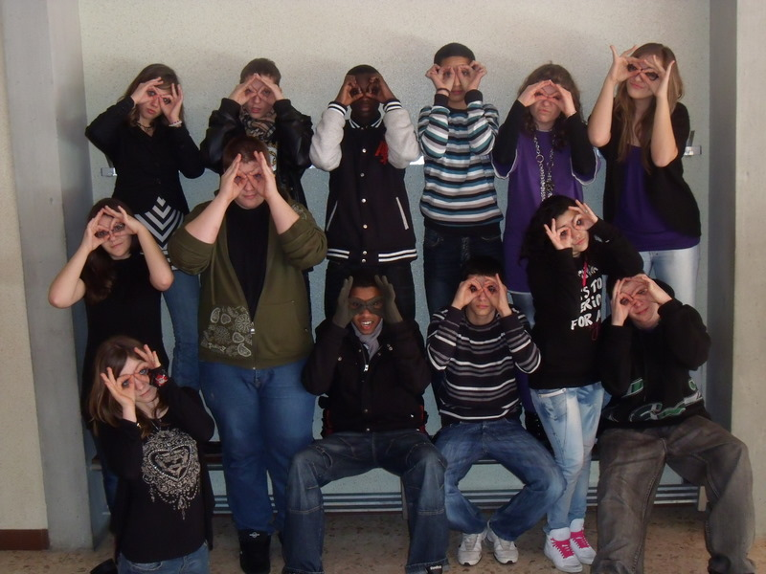
Saisir l’importance de l’expérience du terrain
Partir de quelque chose (pas trop bien définie mais bouclée) pour aller à la rencontre des parties prenantes et, avec son regard, construire un scénario robuste

Slide 79
La méthode IDéO ©
Mon projet pour quoi ?
(Téléologie)
Mon projet dans
quelle histoire ?
(Transformation)
Mon projet
c’est quoi ?
(Identité)
Mon projet fait quoi ?
(Activité)
Mon projet dans
quel environnement ?
(Contexte)

Slide 80
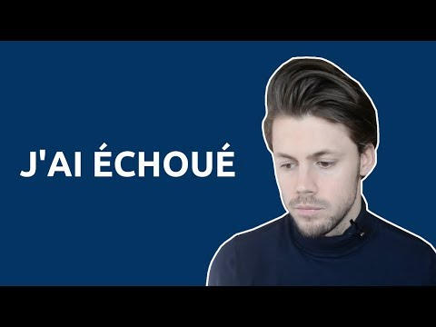
Pour réussir son échec…
Se limiter à l’idée du produit ou du service
Construire un projet à partir du passé
Rechercher des certitudes
Rester isolé dans la phase de conception
Entreprendre c'est facile ! | Aramis MARIN
80
02/02/2022

Slide 81
A retenir
N’attendez pas à avoir un scénario parfait
Le scénario est un prétexte pour dialoguer
La méthode IDéO vous permet
  Concevoir un scénario cohérent
  Eprouver la robustesse du scénario

Slide 82
Communiquer
L’essentiel de l’entrepreneuriat

Slide 83
Mise en situation
Comment pouvons-nous savoir que :
  Quelqu’un est triste ?
  Quelqu’un n’est pas content ?
  Quelqu’un est fâché ?
  …
Que pensez vous quand votre copain / copine vous dit : « Non, je ne suis pas fâché, tout va bien » mais clairement ce n’est pas le cas…
  ➔ « Ton langage non verbale parle tellement fort que
  je n’arrive pas à entendre ce que tu me dis »

Slide 84
Tout est communication

Slide 85
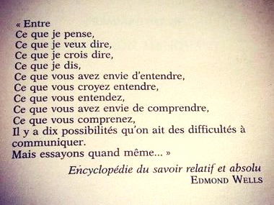
Communication
Etres sociaux ➔ Relation / Interaction
Tout est communication
  Intentions
  Dispositions
Formes :
  Passive / Active
  Verbale / Non verbale
  Ecrite / Graphique / Orale
  Longue / courte
  Agressive / élégante
Objectifs :
  Faire connaître / faire aimer / faire agir

Slide 86
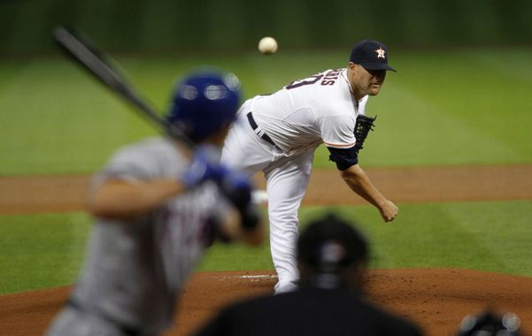
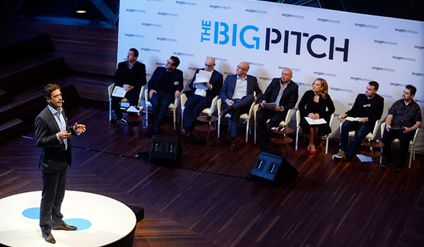
Le pitch
Objectif ? Séduire / Convaincre
➔ Donner envie d’entendre plus
Durée ? Courte
Caractéristique ? Etre percutant
Contenu ?
  Histoire (story telling)
  Projet (dans une phrase)
  Valeur ajoutée
  Marché cible
  Besoins

Slide 87

Présentation orale
Langage verbal
  Volume
  Rythme
  Intonation
Langage non verbal
  Gestes faciaux et mains
  Posture
  Déplacements

Slide 88
Quelle présentation préférez-vous ?
Je m’appelle Aramis
Je suis ingénieur
Je viens du Mexique
Je travaille comme enseignant
J’aime beaucoup lire
Je veux vous vendre des tacos
Ce sont les meilleurs
Ils sont bon marché...
Êtes-vous fatigué de toujours manger la même chose? Les mêmes sandwichs ?
Vous cherchez d’autres saveurs? Peut-être des saveurs « épicés »?
Je m’appelle Aramis et je vous apporte « Tequila et tacos », le premier bar-restaurant avec des produits mexicains authentiques…

Slide 89
Exemple pour un pitch de 3 minutes
3 minutes, ce n’est pas trop, mais c’est suffisant pour :
  Présenter le problème ou le besoin
  Expliquer la proposition de valeur
  Présenter le marché cible et la stratégie d’entreprise
  Parler brièvement sur le positionnement concurrentiel
  Donner la preuve de l’organisation interne
  Demander ce dont vous avez besoin
  30 "
  30 "
  30 "
  30 "
  30 "
  30 "

Slide 90
Qui osera me vendre le projet ?

Slide 91
Financer
Réaliser le projet

Slide 92
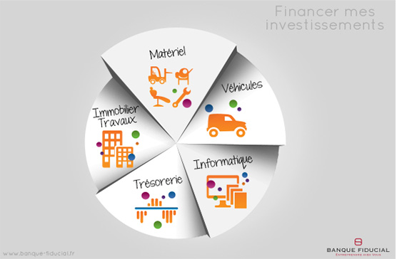
Besoins de financement
Investissements durables
  Actifs
Frais d’établissement
  Etudes
  Licences
  Honoraires
Frais de fonctionnement
  Charges et coûts

Slide 93

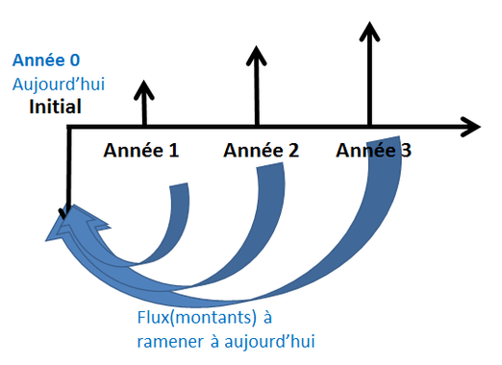
Projet d’investissement
Idéation / « grand » projet
Etude de faisabilité (technique)
Etude de marché
(économique et marketing)
Etude financière (rentabilité)
Projet d’investissement (➔ business plan)
Exécution
Apprentissage

Slide 94
Sources de financement
Financements en interne (auto financement)
Financements publics
  Subventions
  Fonds régionaux
  Fonds nationaux
  Fonds internationaux
Financements privés
  Banque (crédits)
  Club d’investisseurs (business angels, capitaux de risque)
  Bourse, vente d’actions
  Crowdfunding

Slide 95
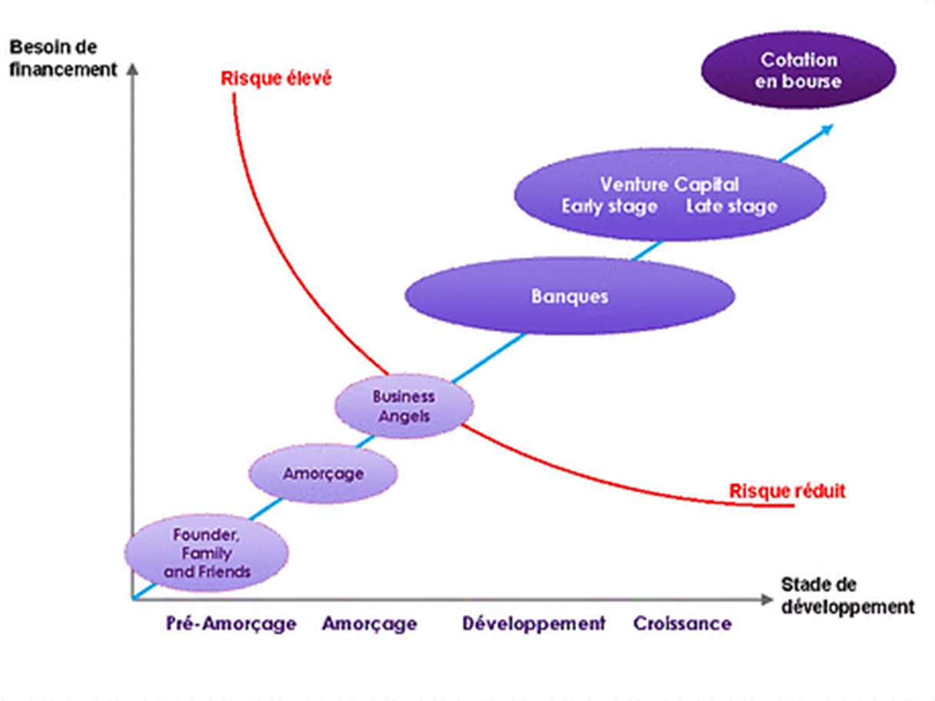

Slide 97
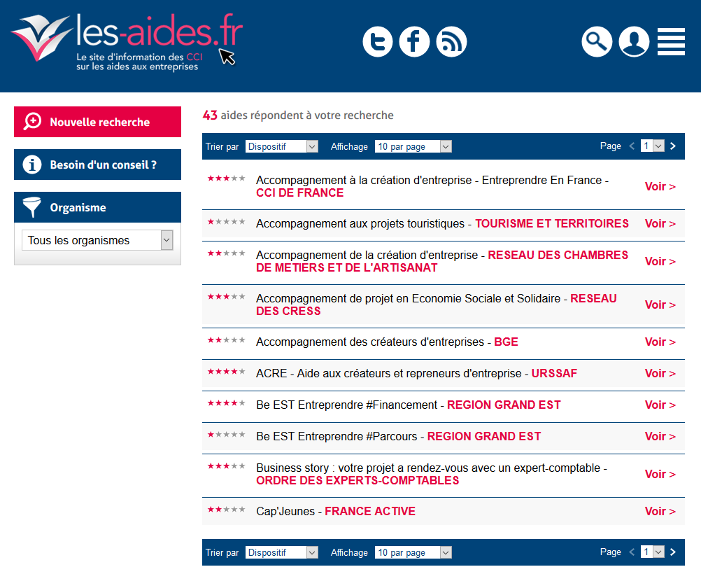
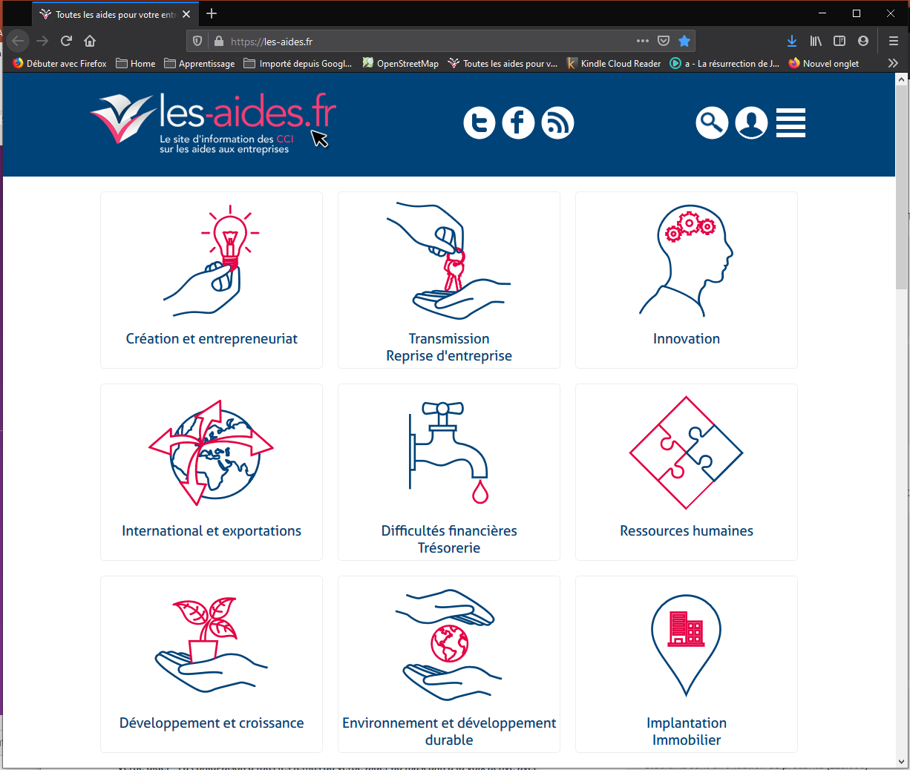
Les aides
Subventions disponibles ➔ Site de la CCI « Les aides »
https://les-aides.fr

Slide 98
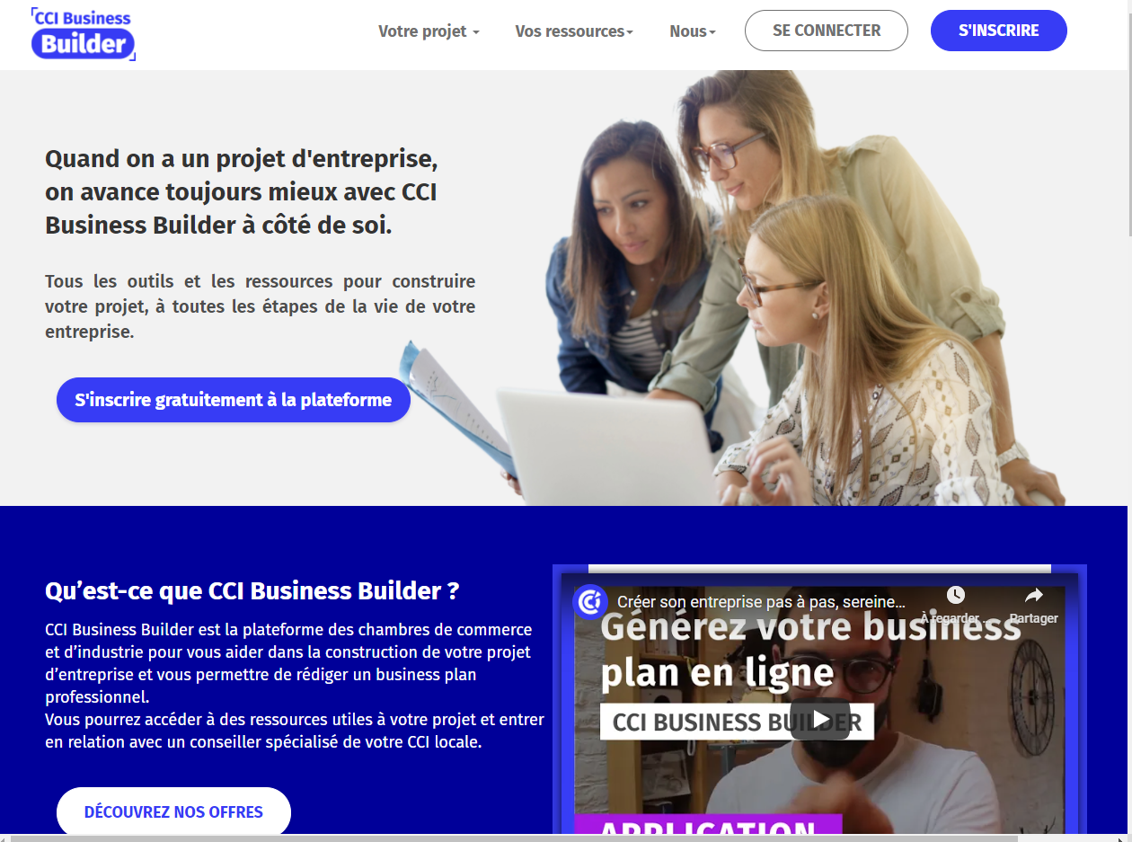
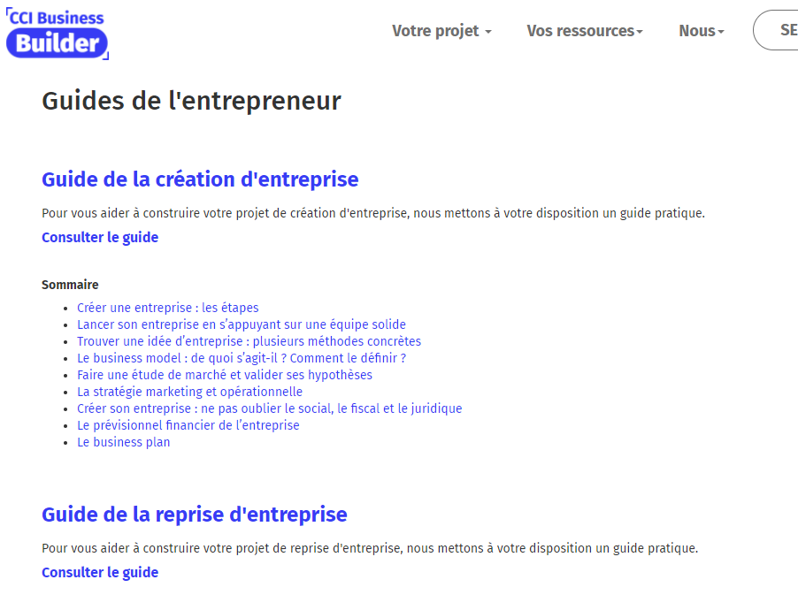
CCI Business Builder
Générateur de Business Plan en Ligne
https://business-builder.cci.fr/

Slide 99
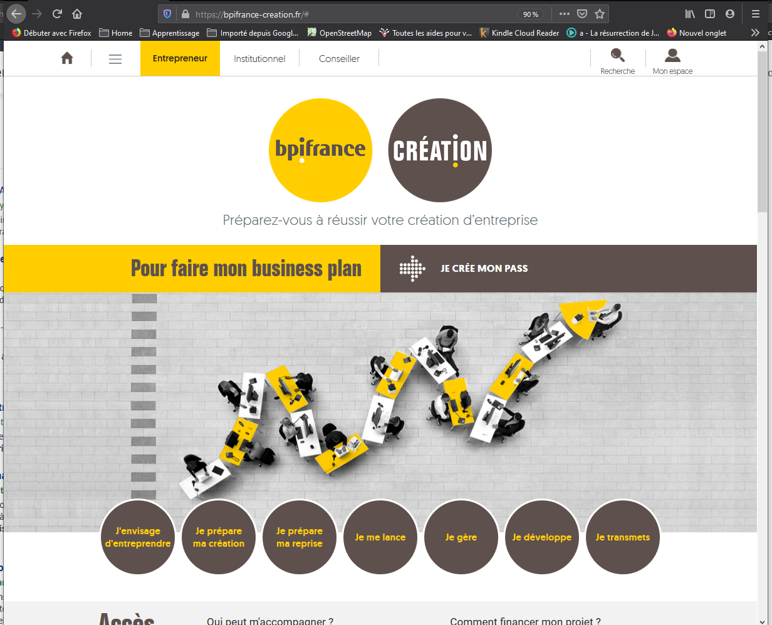
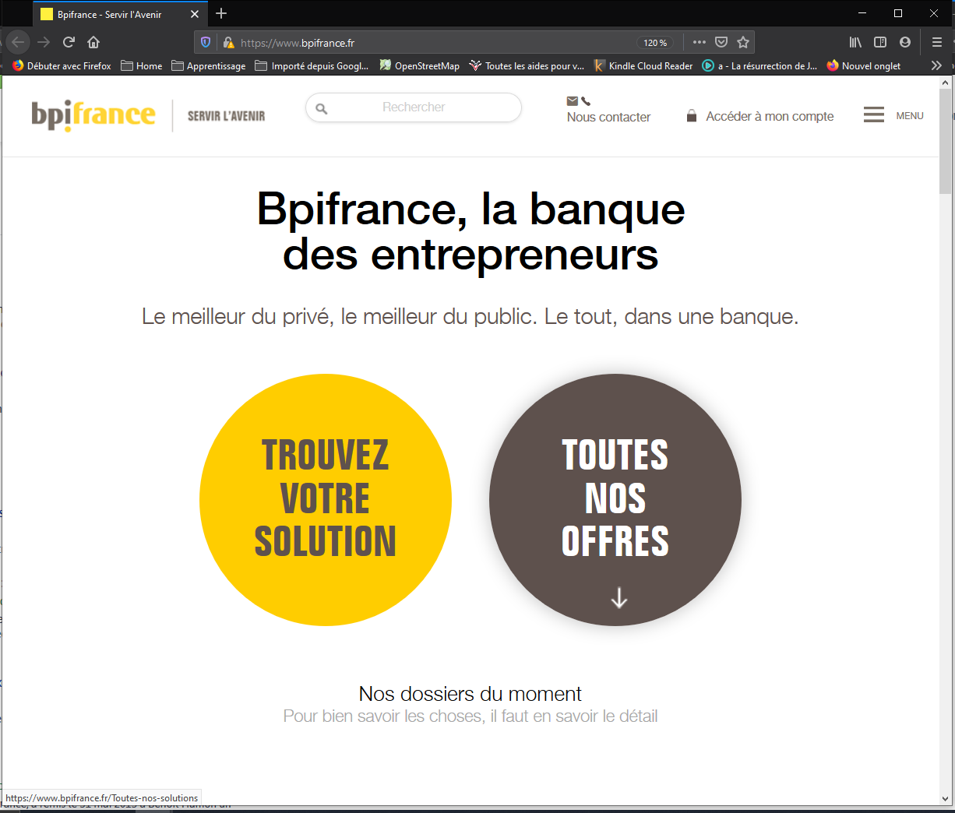
La BPI
Site de l’Agence France Entrepreneur ➔ BPI France Création
BPI France = Banque Publique d'Investissement
➔ Présidée par la Caisse de Dépôts
https://bpifrance-creation.fr/ // https://www.bpifrance.fr

Slide 100
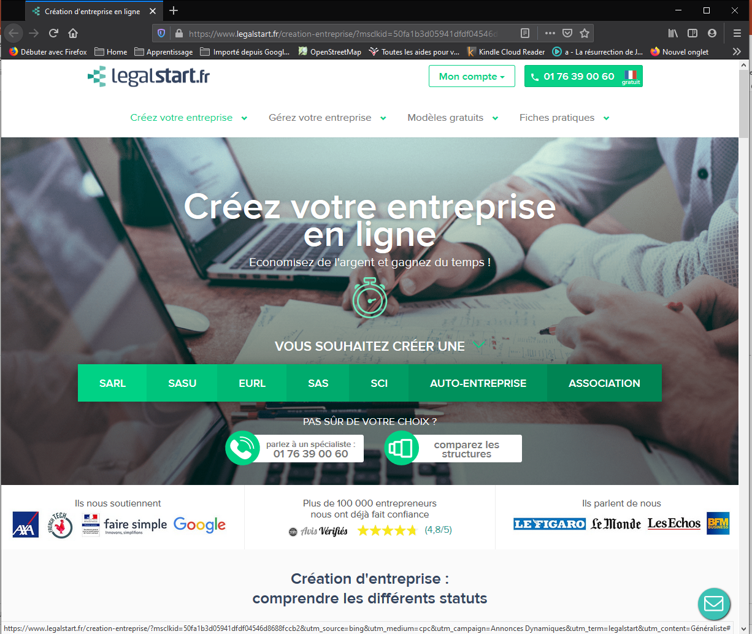
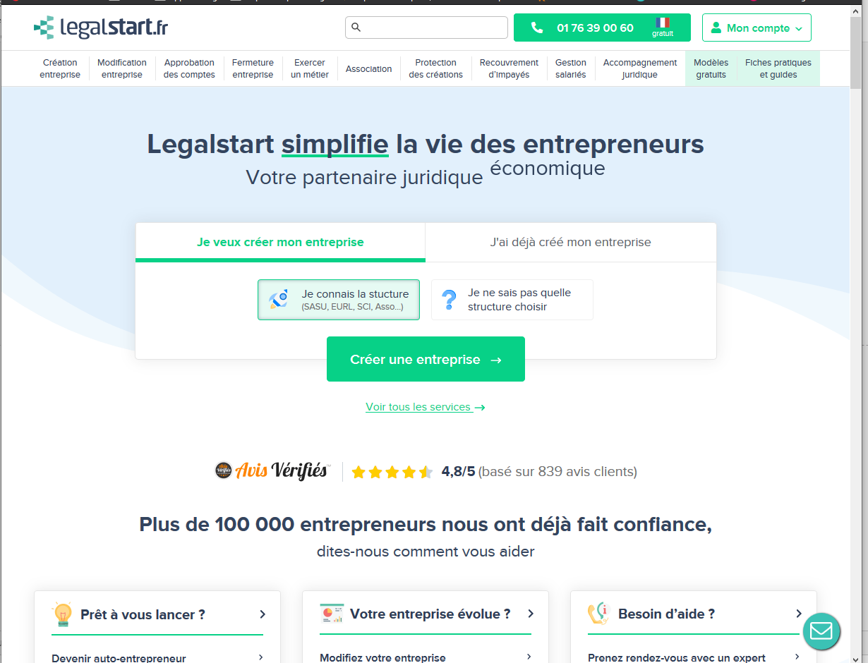
Autres démarches
Pour créer l’entreprise ➔ Legalstart
https://www.legalstart.fr/

Slide 101
L’après
Présentation du PeeL

Slide 102

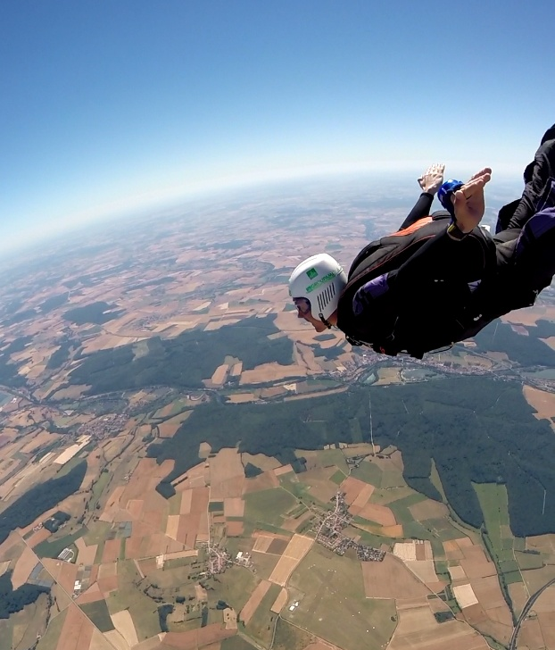
L’entrepreneuriat… étudiant ?
Je suis jeune :
  Sans argent
  Sans expérience
  Sans réseau
Se lancer ?
➔ Garder l’envie
+ détermination
+ persévérance

Slide 103

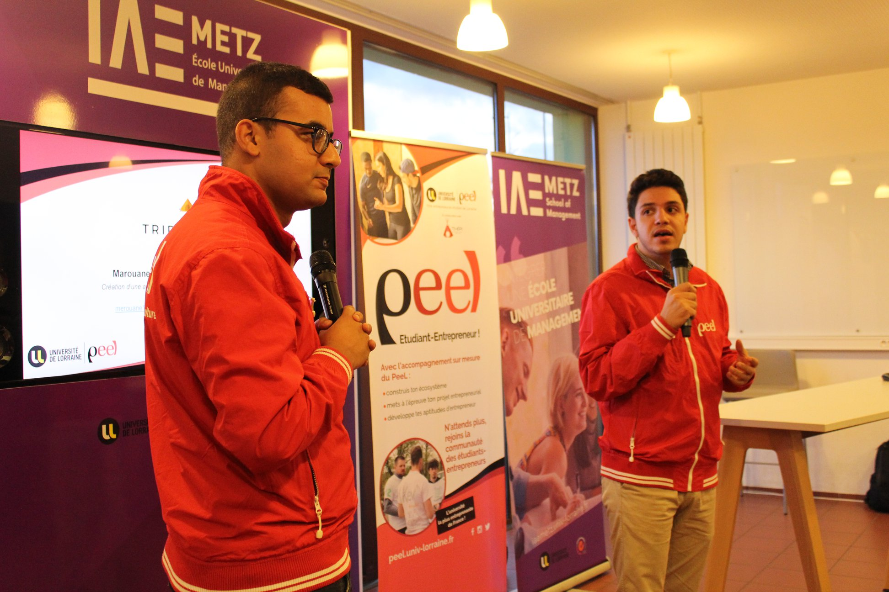
L’entrepreneuriat… étudiant ?
Entreprendre quand on est étudiant signifie :
  Transformer ses rêves en réalité
  Etre acteur de son avenir !
  S’insérer dans une
  communauté de projet
  Vivre une expérience unique
  Améliorer son employabilité

Slide 104
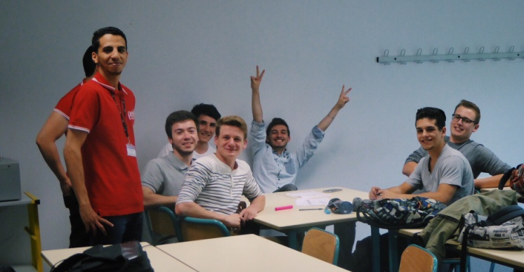

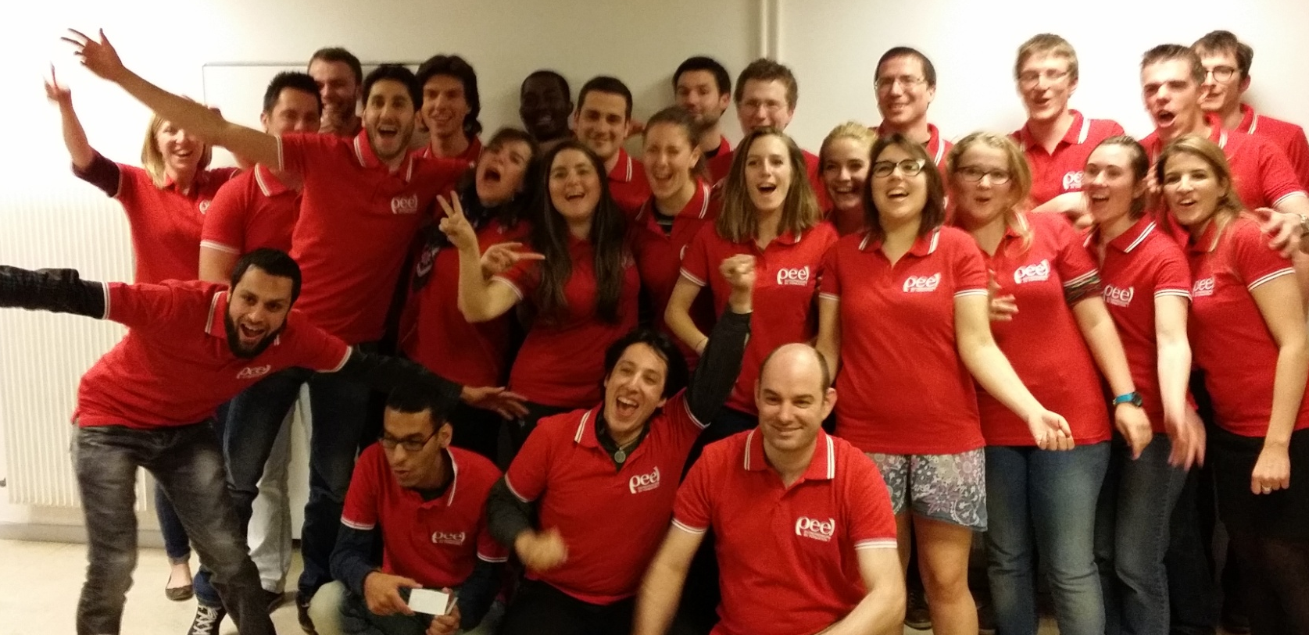
Le PeeL
Un service de l’Université de Lorraine
  Découvrir l’entrepreneuriat
  Tester son projet
  Se former
  Se faire accompagner
Un relais du réseau Pépite
Un écosystème en construction

Slide 105




















Le PeeL
Un réseau à votre disposition

Slide 106
Le PeeL
Une pédagogie autour de l’expérience entrepreneuriale
  Learning by doing : Apprendre « sur le tas »
  Mieux se connaître, mieux connaître les autres
  Mieux connaître son écosystème
  Travail sur la construction de scenarios
  Co-construction des outils de pilotage
  Démarche heuristique pour gagner en cohérence
  Démarche centrée sur la rencontre d’acteurs du terrain
  (se confronter au regard des autres) pour gagner en robustesse

Slide 107

Le PeeL
Statut National Etudiant Entrepreneur
  Bénéfices :
    Un accompagnement et un suivi personnalisés
    Un accès à des espaces de coworking
    Une mise en réseau avec les partenaires de la création d’entreprise
Diplôme étudiant entrepreneur (D2E)
Stage de fin d’études possible au PeeL !

Slide 108

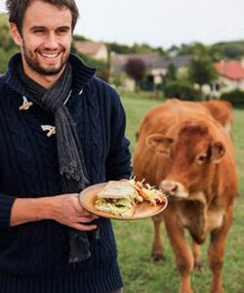

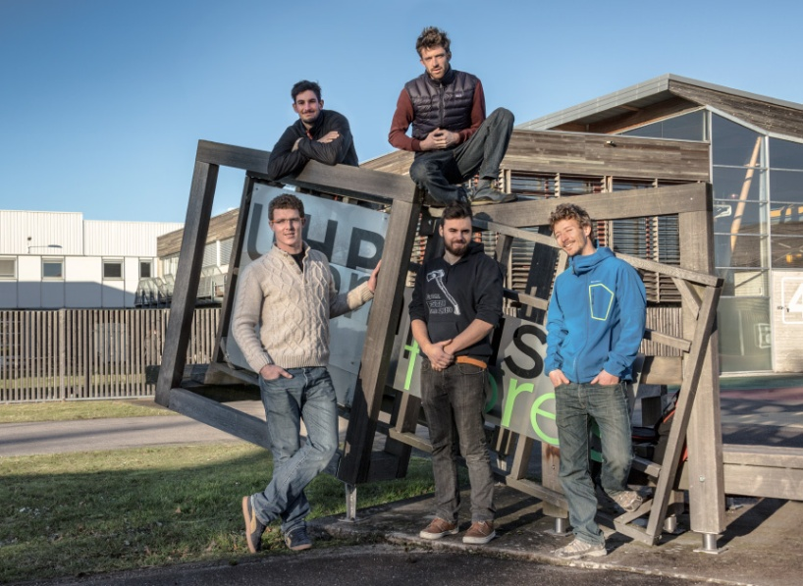

PeeL Success Stories
Les fermiers d’ici
https://www.lesfermiersdici.com/
My music teacher
https://mymusicteacher.fr/
In’Bô
https://inbo.fr/fr/

Slide 109
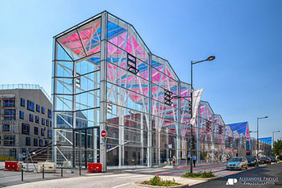
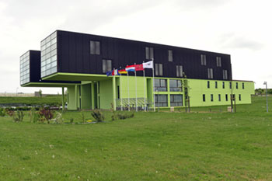

Contact PeeL
03 72 74 06 99
peel.univ-lorraine.fr
peel@univ-lorraine.fr
Nancy / Institut Jean Lamour (ARTEM)
2 allée André Guinier, 54000 Nancy
Metz / IAE de Metz – Bureau 105
1 Rue Augustin Fresnel, 57000 Metz

Slide 110
Evaluation et conclusion
Comment finissez-vous le cours ?

Slide 111

Evaluation
Faisons un tour de table :
  Comment vous sentez-vous à la fin de cette formation ?
  Qu’est-ce que vous avez appris, compris, confirmé, découvert… ?
  Quelles envies et quels désirs avez-vous à la fin de cette formation ?
Voulez-vous entreprendre ?

Slide 112

Evaluation
Levez la main :
  Qui est fatigué ?
  Qui a faim ?
  Qui a apprécié cette formation ?
  Qui pense qu’entreprendre c’est facile ?
  Qui a envie d’entreprendre ?

Slide 113






Bibliographie recommandée
(2012) Schmitt, C. La valeur des produits et des services en PME. 2 éd. Berne : Growth Publisher
(2012) Filion, L.J. ; Ananou, C. ; et Schmitt, C. Réussir sa création d’entreprise sans business plan. Paris : Eyrolles
(2015) Schmitt, C. L’agir entrepreneurial. Montréal : Presses de l’Université du Québec
(2018) Schmitt, C. La fabrique de l’entrepreneuriat. Paris : Dunod
(2019) Schmitt, C. Aide-mémoire Entrepreneuriat : Concepts, méthodes, actions. Paris : Dunod
(2020) Schmitt, C. Nouvelles perspectives en entrepreneuriat. Paris : Vuibert

Slide 114

Conclusion
« L’entrepreneuriat est tout simplement l’histoire collective de l’homme sur un territoire, avec ses forces et ses faiblesses, ses pulsions et ses désirs, ses apprentissages et ses réseaux proches ou lointains, pour faire reconnaître son œuvre dans un système de production et d’échange. Ainsi, toute histoire individuelle appartient aussi à tous ceux qui l’appuient et l’endossent : la famille, les amis, les employés, les financiers et surtout les clients, qui lui donnent sa valeur et sa reconnaissance »
Avez-vous des remarques ou des commentaires ?
Je serai très heureux de vous lire !
Envoyez-moi un e-mail : aramis.marin@univ-lorraine.fr
Source : Julien PA. (2009). Préface. In F., Janssen (coord.),
Entreprendre: Une introduction à l'entrepreneuriat. Belgique : De Boeck.

